Slide 1

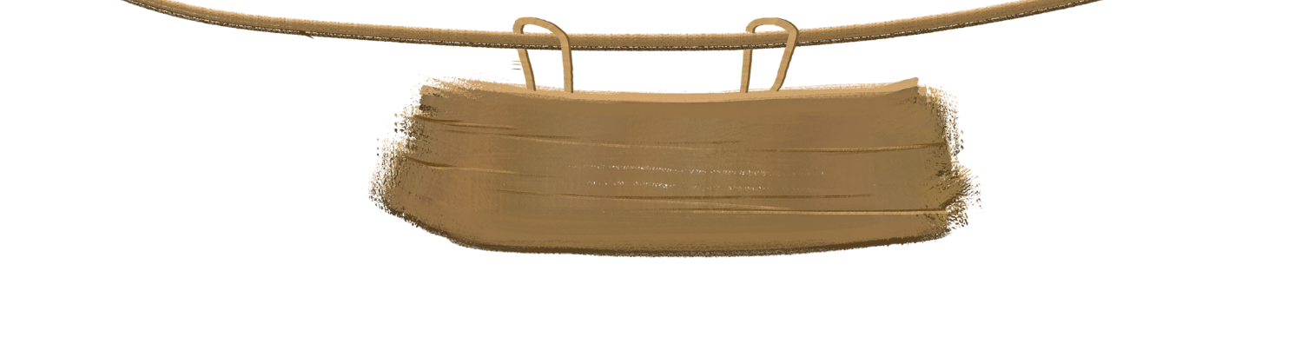
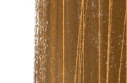



Luyện từ và câu

Slide 2
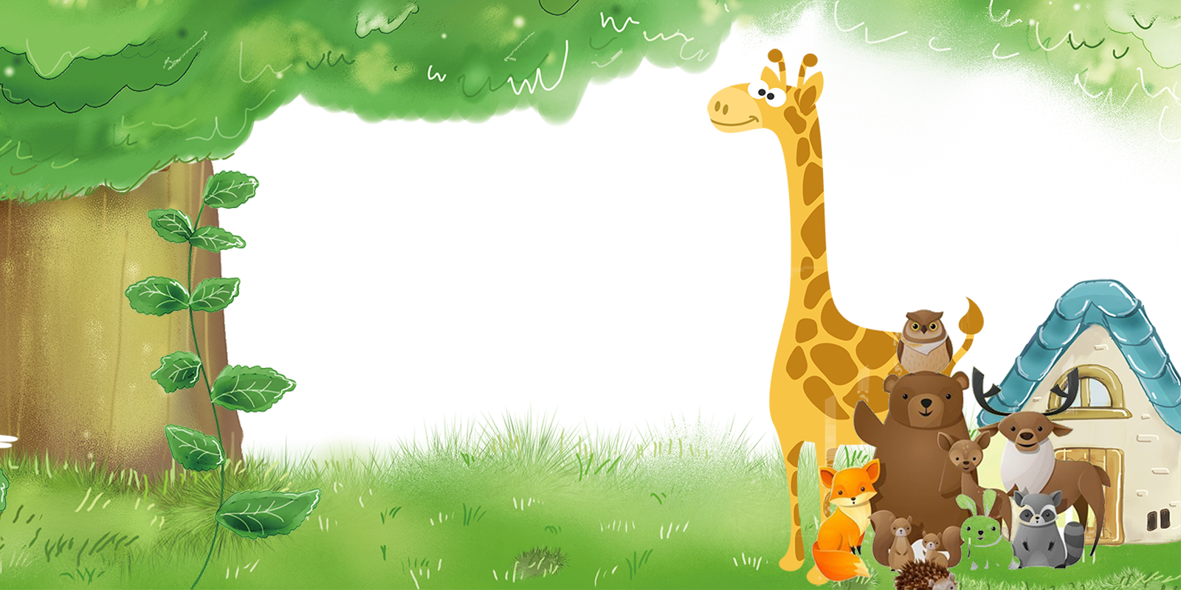


Slide 3


Trong bài đọc “Nhà phát minh 6 tuổi” nhắc đến nhà khoa học nào?
Ma - ri Quy - ri

Slide 4
Dấu câu nào để đánh dấu các ý trong một đoạn liệt kê?
Dấu gạch ngang

Slide 5
Để nối các danh từ có chức năng ngang nhau người ta gọi là gì?
liên danh

Slide 6
Luyện từ và câu

Slide 7
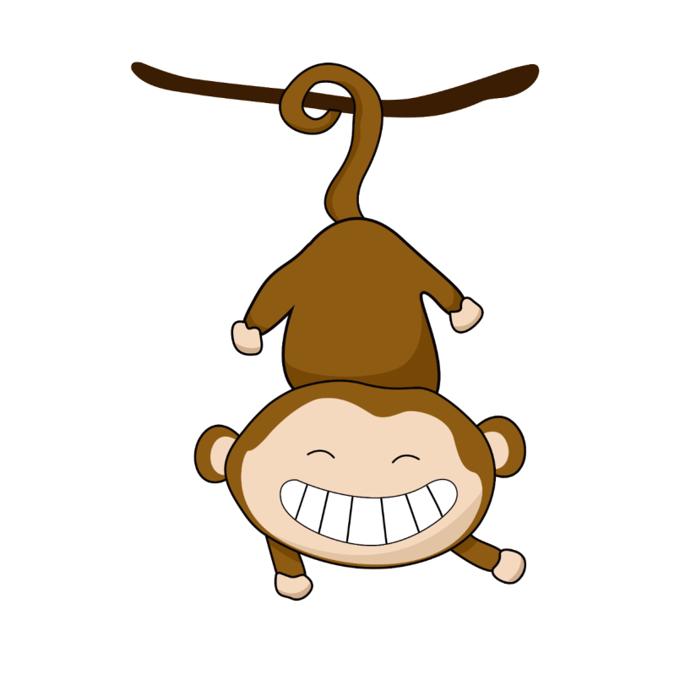
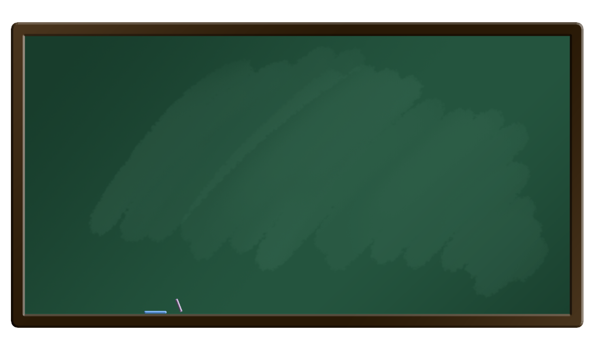

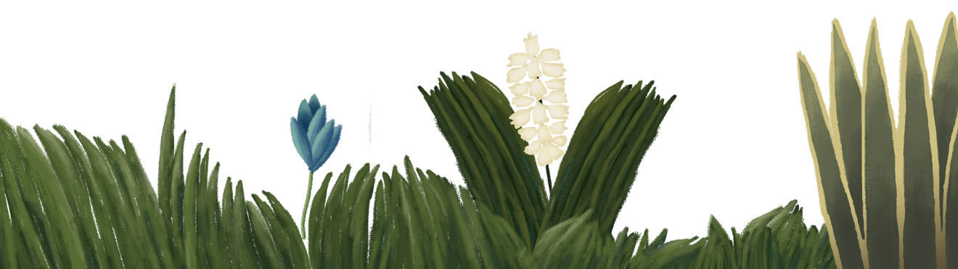

Nắm được tác dụng của dấu gạch ngang.
Biết sử dụng dấu gạch ngang trong văn cảnh cụ thể.
Viết được câu có sử dụng dấu gạch ngang với công dụng đã học.

Slide 8


Slide 9
1
Nêu công dụng của dấu gạch ngang được sử dụng trong mỗi đoạn dưới đây:
a. Ma-ri Quy-ri là nhà bác học người Pháp gốc Ba Lan. Bà đã giành được nhiều danh hiệu và giải thưởng:
– Giải thưởng Nô-ben Vật lí, Giải thưởng Nô-ben Hoá học
– Tiến sĩ khoa học Vật lí xuất sắc
– Huân chương Bắc đẩu bội tinh của Chính phủ Pháp
– Viện sĩ Viện Hàn lâm Y học Pháp.
(Theo Ngọc Liên)
b. Hội hữu nghị và hợp tác Việt – Pháp được thành lập ngày 02 tháng 7 năm 1955. Hoạt động của Hội nhằm tăng cường đoàn kết, hữu nghị và hợp tác giữa nhân dân hai nước Việt Nam và Pháp.
(Hằng Phương tổng hợp)

Slide 10
1
Nêu công dụng của dấu gạch ngang được sử dụng trong mỗi đoạn dưới đây:
Bài tập này các em sẽ làm thế nào?
- Đọc thầm lại các đoạn a và b.
- Nhớ lại 3 cách dùng của dấu gạch ngang trong tiết học trước.
- Xác định dấu gạch ngang trong mỗi đoạn dùng để làm gì?.
- Trao đổi kết quả cùng bạn.

Slide 11
Dùng đánh dấu lời nói trực tiếp của nhân vật.
Dấu gạch ngang
Dùng đánh dấu các ý trong một đoạn liệt kê.
Dùng nối các từ ngữ trong một liên danh.

Slide 12
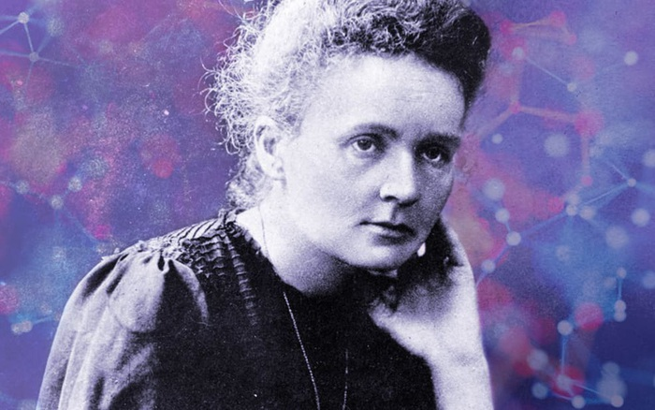
1
Nêu công dụng của dấu gạch ngang được sử dụng trong mỗi đoạn dưới đây:
a. Ma-ri Quy-ri là nhà bác học người Pháp gốc Ba Lan. Bà đã giành được nhiều danh hiệu và giải thưởng:
– Giải thưởng Nô-ben Vật lí, Giải thưởng Nô-ben Hoá học
– Tiến sĩ khoa học Vật lí xuất sắc
– Huân chương Bắc đẩu bội tinh của Chính phủ Pháp
– Viện sĩ Viện Hàn lâm Y học Pháp.
(Theo Ngọc Liên)
Dùng để đánh dấu các ý trong một đoạn liệt kê

Slide 13
1
Nêu công dụng của dấu gạch ngang được sử dụng trong mỗi đoạn dưới đây:
b. Hội hữu nghị và hợp tác Việt – Pháp được thành lập ngày 02 tháng 7 năm 1955. Hoạt động của Hội nhằm tăng cường đoàn kết, hữu nghị và hợp tác giữa nhân dân hai nước Việt Nam và Pháp.
(Hằng Phương tổng hợp)
Dùng để nối các từ ngữ trong một liên danh

Slide 14
1
Nêu công dụng của dấu gạch ngang được sử dụng trong mỗi đoạn dưới đây:
a. Ma-ri Quy-ri là nhà bác học người Pháp gốc Ba Lan. Bà đã giành được nhiều danh hiệu và giải thưởng:
– Giải thưởng Nô-ben Vật lí, Giải thưởng Nô-ben Hoá học
– Tiến sĩ khoa học Vật lí xuất sắc
– Huân chương Bắc đẩu bội tinh của Chính phủ Pháp
– Viện sĩ Viện Hàn lâm Y học Pháp.
(Theo Ngọc Liên)
Dùng để đánh dấu các ý trong một đoạn liệt kê
b. Hội hữu nghị và hợp tác Việt – Pháp được thành lập ngày 02 tháng 7 năm 1955. Hoạt động của Hội nhằm tăng cường đoàn kết, hữu nghị và hợp tác giữa nhân dân hai nước Việt Nam và Pháp.
(Hằng Phương tổng hợp)
Dùng để nối các từ ngữ trong một liên danh

Slide 15
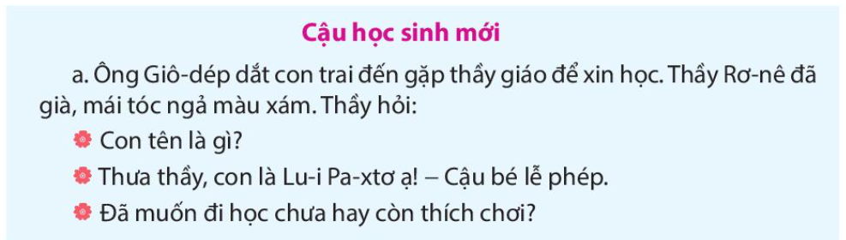
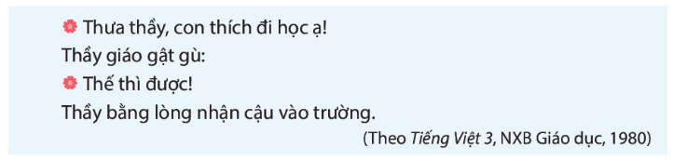
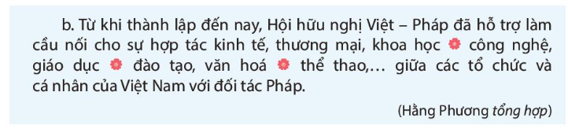
Dấu câu nào có thể thay cho các bông hoa dưới đây? Nêu công dụng của dấu câu đó.
2

Slide 16
Dấu câu nào có thể thay cho các bông hoa dưới đây? Nêu công dụng của dấu câu đó.
2
Bài tập này các em sẽ làm thế nào?
- Đọc thầm các đoạn văn a và b.
- Xác định vị trí mỗi bông hoa để cần điền dấu câu.
- Dựa vào cách dùng của dấu câu để thay vào vị trí mỗi bông hoa cho đúng.

Slide 17
–
–
–
–
–
Dấu gạch ngang có tác dụng: dẫn lời nói trực tiếp của nhân vật trong đoạn hội thoại.

Slide 18
–
–
–
Dấu gạch ngang dùng để nối các từ ngữ trong một liên danh.

Slide 19
Dùng đánh dấu lời nói trực tiếp của nhân vật.
Dấu gạch ngang
Dùng đánh dấu các ý trong một đoạn liệt kê.
Dùng nối các từ ngữ trong một liên danh.

Slide 20


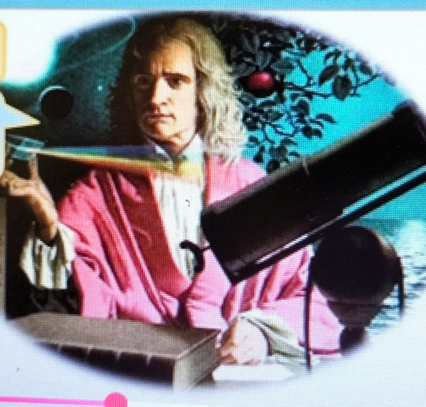
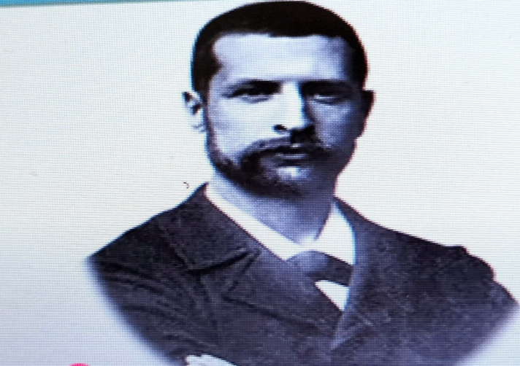
Cùng bạn hỏi – đáp về một nhà khoa học.
Ghi lại 1 – 2 câu hỏi – đáp của em và bạn, trong đó sử dụng dấu gạch ngang.
3
– Ông đã tìm ra nhiều giống lúa cho nước ta, đóng góp cho nền nông nghiệp nước nhà.
– Ông ấy là nhà bác học của nước Việt Nam.
– Ông nghiên cứu về gì?
– Lương Định Của là ai?
Y - éc - xanh
Niu - tơn

Slide 21
Cùng bạn hỏi – đáp về một nhà khoa học.
Ghi lại 1 – 2 câu hỏi – đáp của em và bạn, trong đó sử dụng dấu gạch ngang.
3
Dùng dấu gạch ngang đánh dấu câu hỏi, câu đáp của nhân vật.
Khi viết cần chú ý gì?
Chú ý viết lùi vào 1 đơn vị chữ và viết dấu gạch ngang dài hơn dấu gạch nối, viết ở đầu dòng ngang với đơn vị chữ.

Slide 22
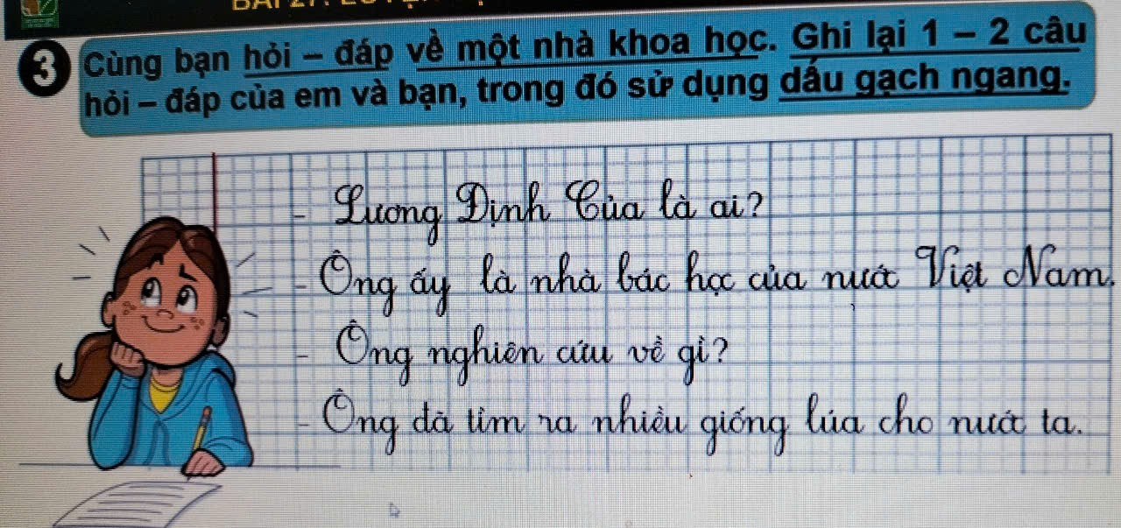

Slide 23
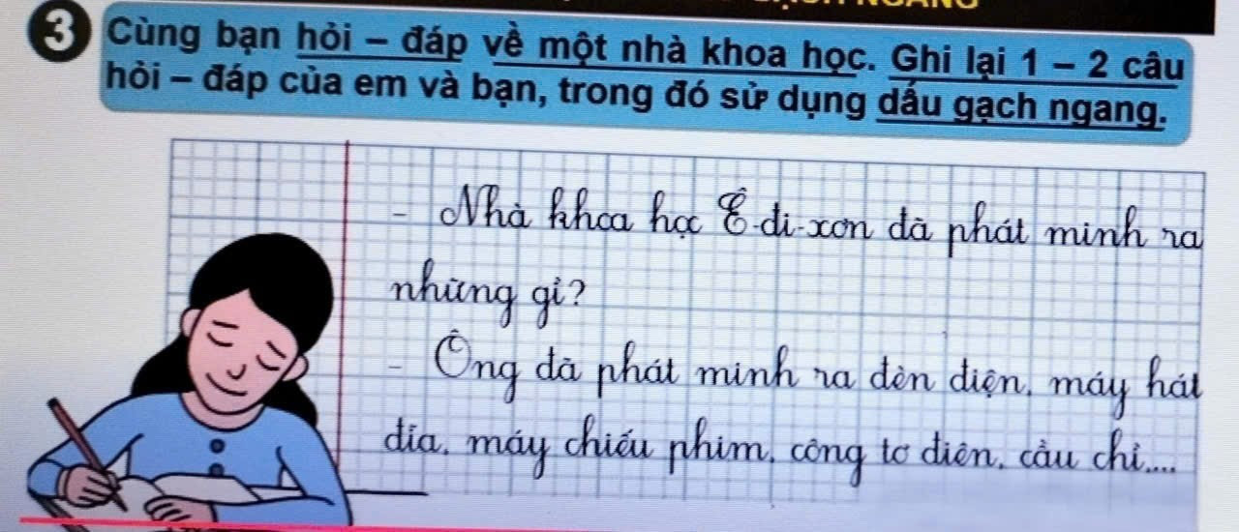

Slide 24
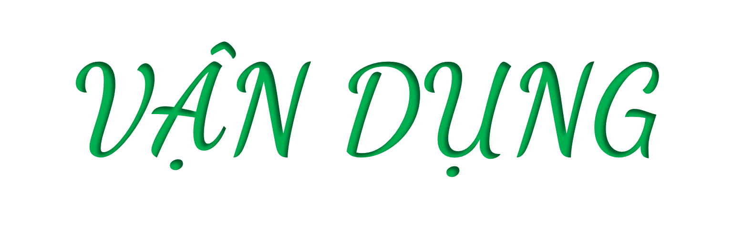

Slide 25

Nêu tác dụng của dấu gạch ngang trong đoạn sau:
Tin-tin: – Cậu đang làm gì với đôi cánh xanh ấy?
Em bé thứ nhất: – Mình sẽ dùng nó vào việc sáng chế trên Trái Đất. Cậu sáng chế cái gì?
Tin-tin: – Cậu sáng chế cái gì?
Em bé thứ nhất: Khi nào ra đời, mình sẽ chế ra một vật làm cho con người hạnh phúc.
Tác dụng: Dẫn lời nói trực tiếp của nhân vật trong đoạn hội thoại.

Slide 26
Nắm được tác dụng của dấu gạch ngang.
Biết sử dụng dấu gạch ngang trong văn cảnh cụ thể.
Viết được câu có sử dụng dấu gạch ngang với công dụng đã học.

Slide 27


Hoàn thành bài tập.
Chuẩn bị bài mới

Slide 28


